Slide 1
WPF + MVVM
Von Lars Berge und Nils Kunkel

Slide 2
Gliederung
Was ist wpf?
WPF vs. Windows Forms
Xaml
Expression Blend
Layout
Stackpanel und Wrappanel
Dockpanel
Gridl
Styles und Trigger
Controls
Animationen
WPF Inspector
Notes:
https://msdn.microsoft.com/de-de/library/cc296376.aspx

Slide 3
Gliederung
Converter
.NET Framework Definition/Ziele
MVVM als Architekturmuster
Unterschied MVVM, MVP und MVC
Data bindings
Bibliotheken
MVVM in Frameworks (Knockuout.js)
MVVM und moderne UI-Platformen (JavaFX, Silverlight, HTML5, Android
Vor-/Nachteile
Beispiel (Delegate Command)
(Async await?)

Slide 4
Xaml
Extensible Markup Language
Wurde von Microsoft Entwickelt
Sprache zur Entwicklung von Oberflächen
Besitzt Namespaces wie z.B. C#
Ähnelt HTML und XML

Slide 5
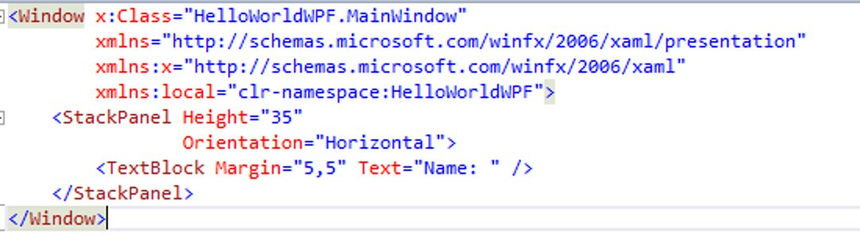
Xaml

Slide 6
Expression Blend

Slide 7
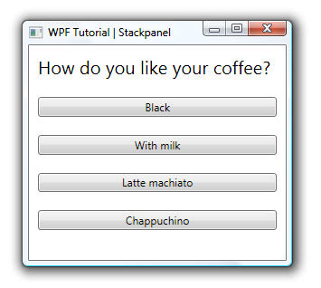
Stack Panel
Ordnen Elemente nacheinander an
Anordnung Vertikal oder Horizontal
Verwendung innerhalb von Listen

Slide 8
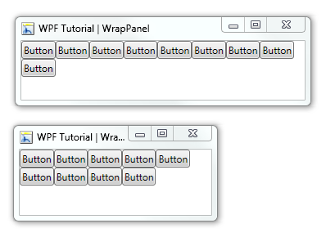
Wrap Panel
Ähnelt dem Stack Panel
Ordnet Elemente horizontal oder vertikal
Automatischer Umbruch

Slide 9
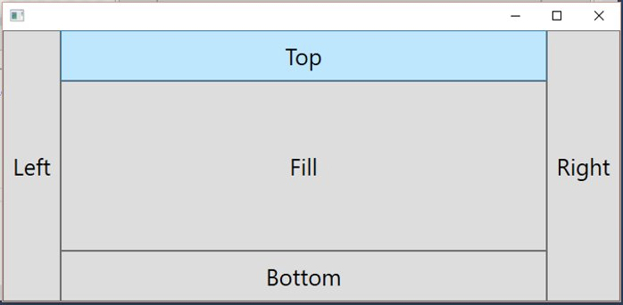
Dock Panel
Andocken von Elementen an Seiten
Letztes Element füllt die Seite
Skaliert die Größe

Slide 10
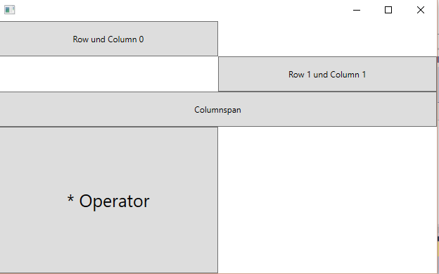
Grid
Definition von Rows und Columns
Row- und Columnspan
Angabe minimaler und
maximaler Größe
Skalierbare Größenangabe z.B. * 2*

